Slide 1
ИСТОРИЯ
5
класс
Тема урока: «ПЕРВОБЫТНЫЕ
ЛЮДИ И ИХ СТОЯНКИ».

Slide 2
ПЛАН
ДРЕВНИЕ СТОЯНКИ В АФРИКЕ
ДРЕВНИЕ СТОЯНКИ В АЗИИ
СЛЕДЫ ДРЕВНЕГО ЧЕЛОВЕКА, НАЙДЕННЫЕ В ЕВРОПЕ
ДРЕВНИЕ СТОЯНКИ НА ТЕРРИТОРИИ УЗБЕКИСТАНА

Slide 3
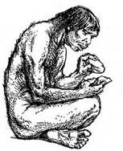
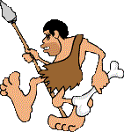
...А начнем мы нашу историю с тех незапамятных времён, когда на нашей земле ещё жили первобытные люди...
ПЕРВОБЫТНЫЕ ЛЮДИ

Slide 4
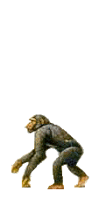
ПУТЬ РАЗВИТИЯ
Древнейший человек сильно отличался от современного, был похож на крупную обезьяну, но ходил на двух ногах. Руки были длинные, свешивались до колен. Лбы были низкие, покатые. Говорить древний человек ещё не мог, он издавал лишь немногие отрывистые звуки, ими люди выражали гнев и страх, призывали на помощь и предупреждали друг друга об опасности.

Slide 5
ПЕРВОБЫТНОСТЬ
Первобытность – отрезок времени от появления человека до образования государств. Это самый долгий этап человеческой истории – более 2,5 миллионов лет.
95 - 99 % исторического времени
1 - 5 % времени
Предыстория
(первобытность)
История
Древнего
мира
Notes:
См. статью Википедии Каменный век http://ru.wikipedia.org/wiki/Каменный_век

Slide 6
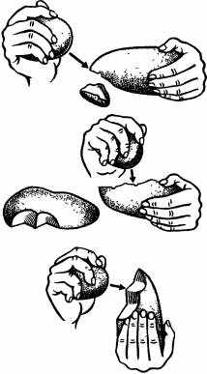
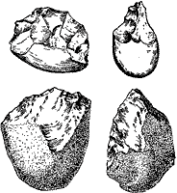
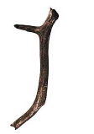
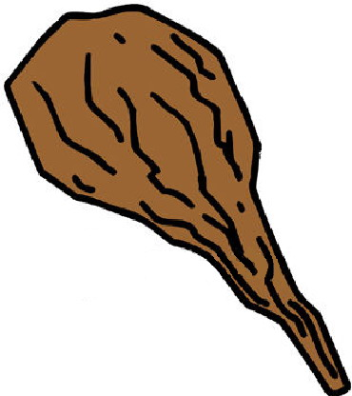
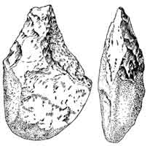
ОРУДИЯ ТРУДА ПЕРВЫХ ЛЮДЕЙ
Орудия труда – то, при помощи чего человек добывал пищу: рубило, палка-копалка, дубина.
Рубила из
гальки
Ручные
рубила
Палка-
копалка
Дубина
Каменный век = первобытность

Slide 7
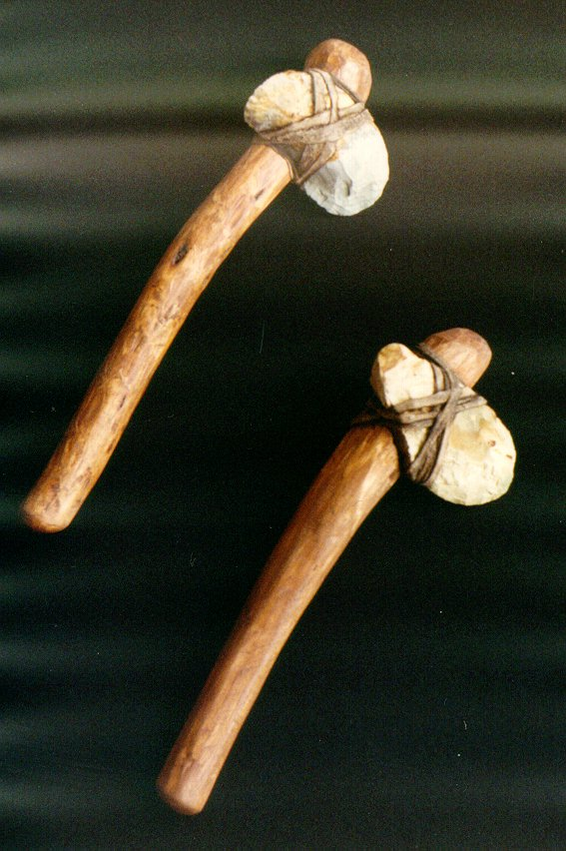
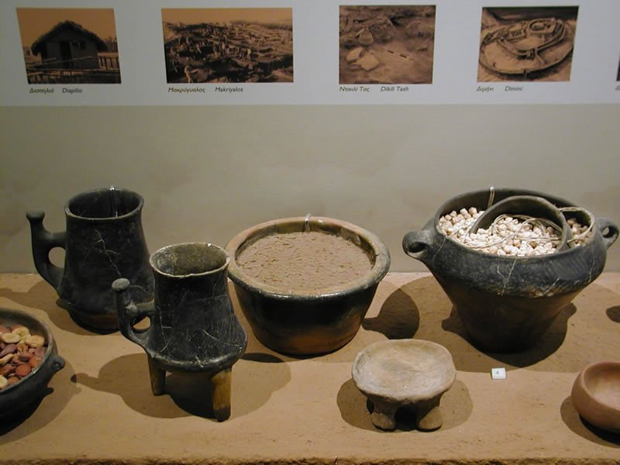
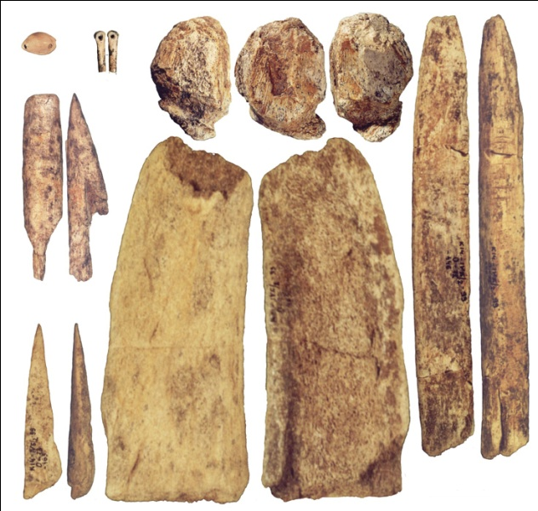
ОРУДИЯ ТРУДА ПЕРВЫХ ЛЮДЕЙ

Slide 8
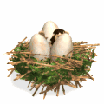
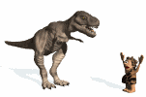
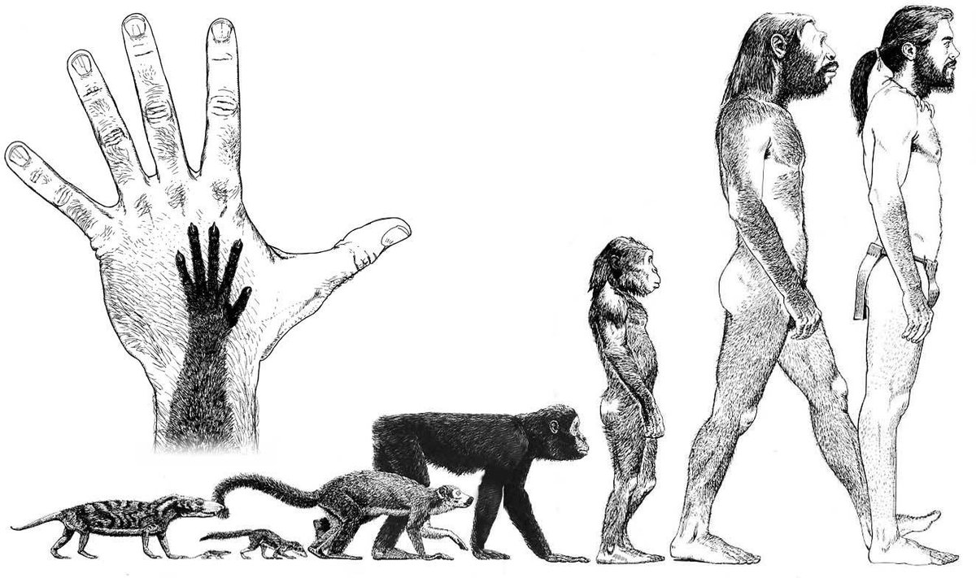
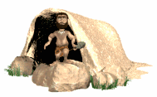
ПУТЬ РАЗВИТИЯ
Первые люди появились около
2 - 3 миллионов лет назад.
Прародиной человечества является
Африка.
Саудовская Аравия
Красное море
Судан
Эфиопия
Кения
Индийский океан
Танзания

Slide 9
ПУТЬ РАЗВИТИЯ
Археологические раскопки свидетельствуют о том, что первые люди появились в Африке.
ПОЧЕМУ?
Здесь англичанин Эванс обнаружил останки австралопитека (южный человек). который жил около 2 млн.лет назад.

Slide 10
Древнейший человек
ПУТЬ РАЗВИТИЯ
Учёные считают первым человекообразным существом был дриопитек. В переводе он означает «древесная обезьяна». Они появились в Африке около 25 млн. лет назад. Затем они проникли на территорию Европы и Азии.

Slide 11
синантроп
ПУТЬ РАЗВИТИЯ
Синантропы (обнаружены в 50 км от Пекина) жили около 500-200 тыс. лет назад.
Средний рост 150-163 см.
Изготавливали примитивные орудия труда.

Slide 12
Фильм охота (1м 16 сек)

Slide 13
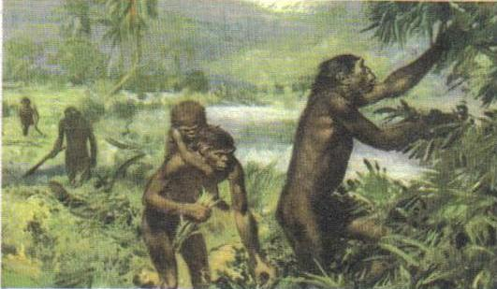
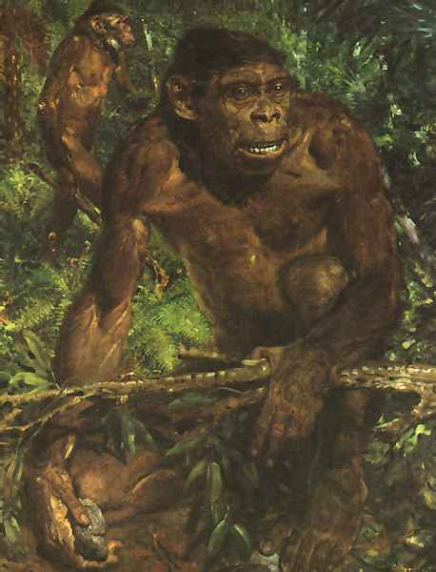
Человек умелый
ПУТЬ РАЗВИТИЯ
«HOMOHABILIS»
Полагают, что именно от австралопитека произошел первый человек. Ученые называют его «человек умелый». Он появился около 2 – 2,5 миллионов лет назад.
В отличии от австралопитеков, он мог не только использовать различные орудия, но и изготавливать их. Это были молотки, скребки, рубила, а также «инструменты» для изготовления новых орудий.

Slide 14
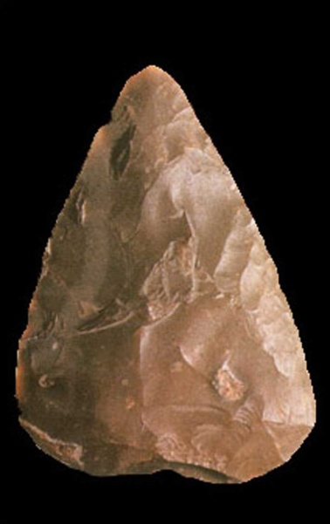
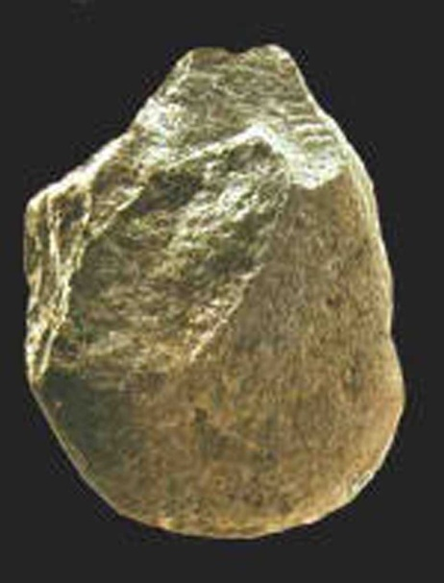
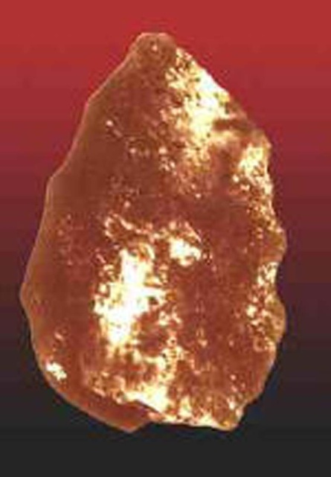
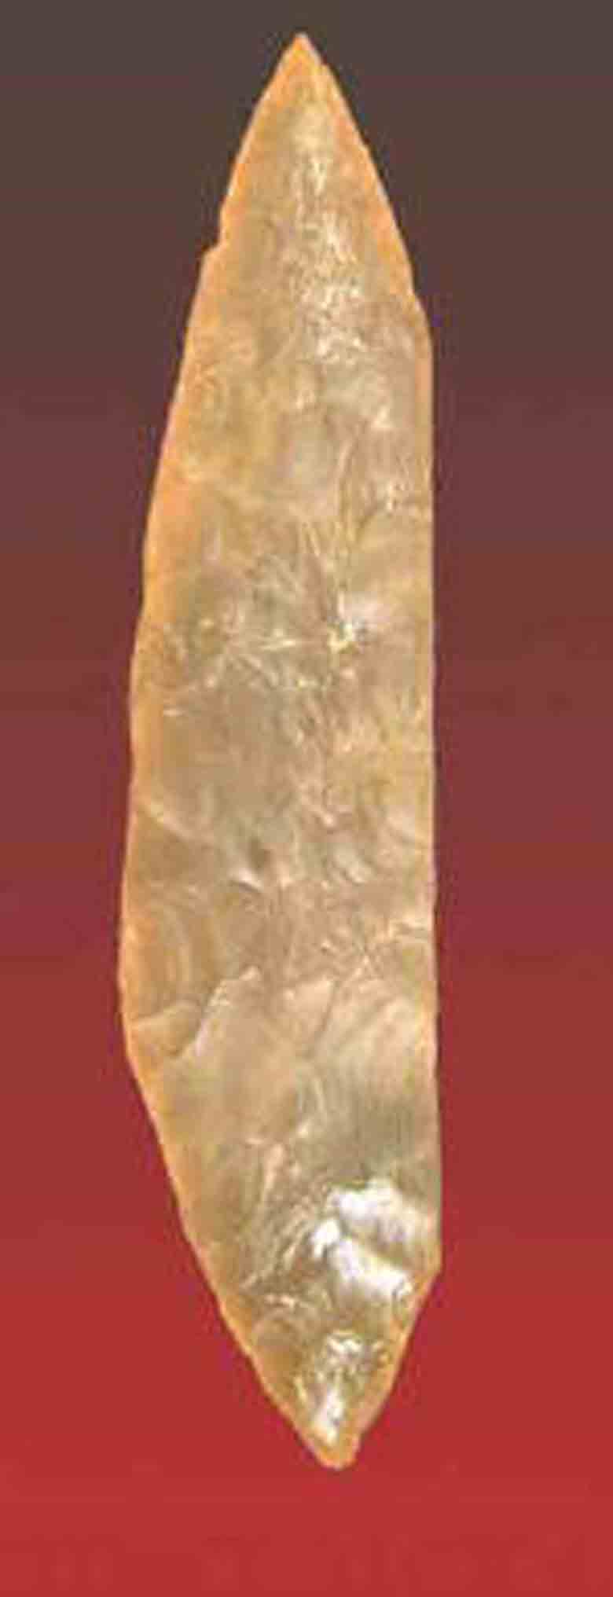
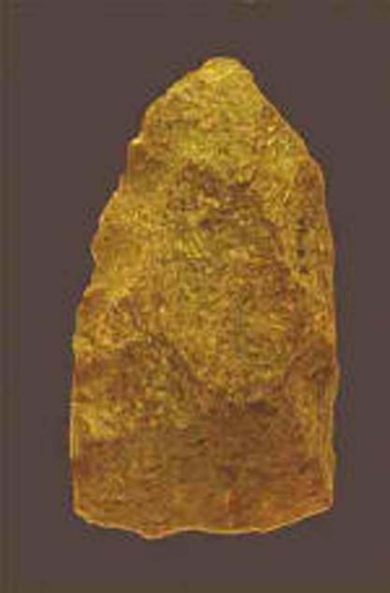
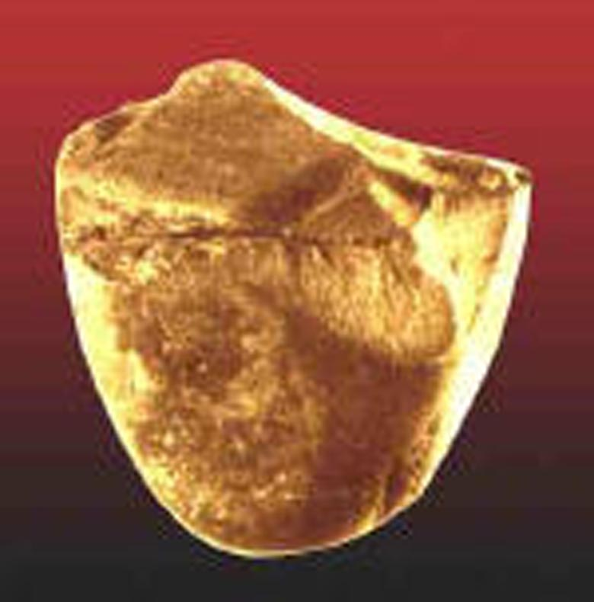
ОРУДИЯ ТРУДА

Slide 15
Фильм изготовление орудий труда(22 сек)

Slide 16
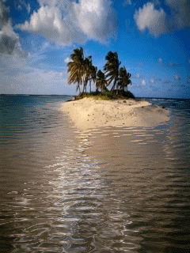
Первобытные люди постепенно расселились по холодным странам Европы , Азии, Австралии и Америки.
Северная Америка
Европа
Азия
Африка
Южная Америка
Австралия

Slide 17
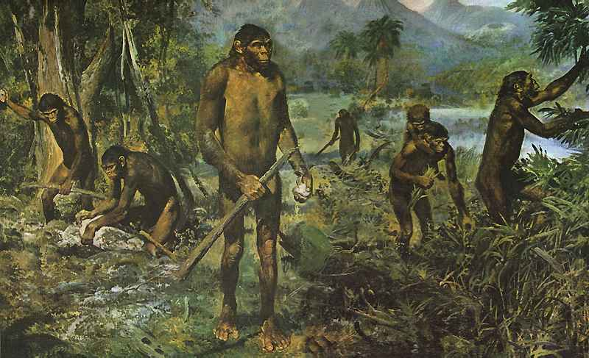
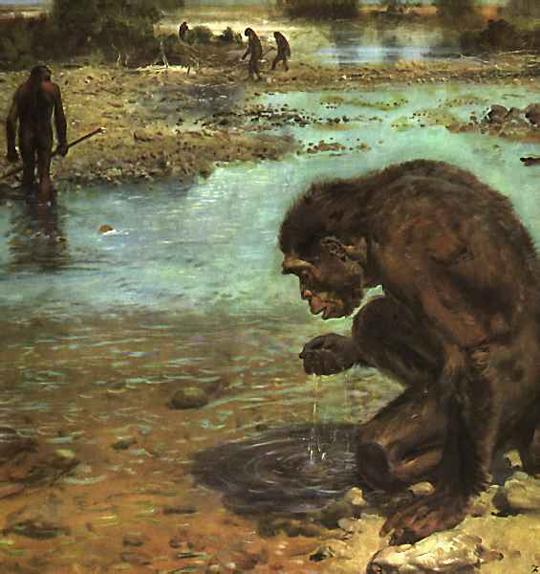
Питекантроп
ПУТЬ РАЗВИТИЯ
Спустя 25 тыс. лет появился человек прямоходящий или питекантроп.
Человек с Явы (Индонезия).
Он был выше и сильнее своих предков. Для приготовления пищи они использовали огонь. Из-за того что Африка соединялась с Евразией, они расселились почти по всему миру.

Slide 18
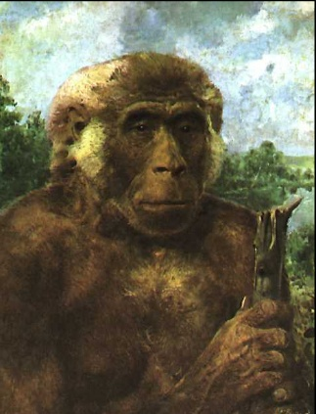
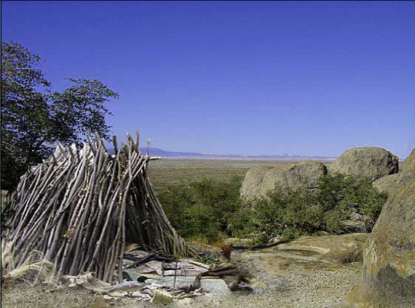
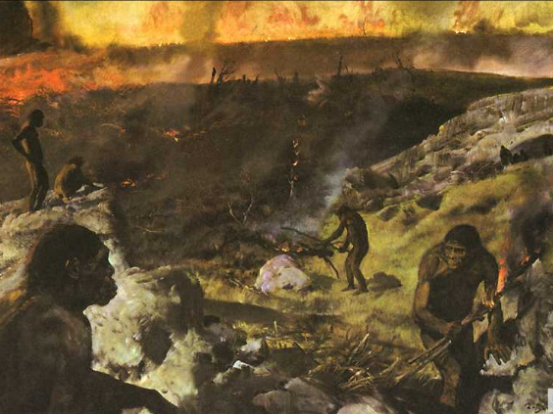
ПУТЬ РАЗВИТИЯ
Питекантроп.
Человек прямоходящий.
2,5 млн. лет назад.
Питекантроп острова Ява имел рост 155-160 см.

Slide 19
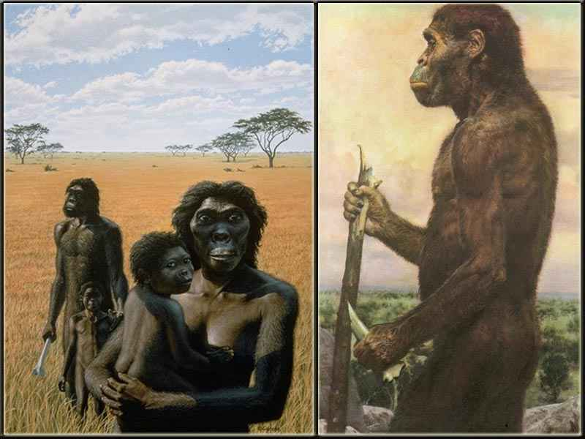
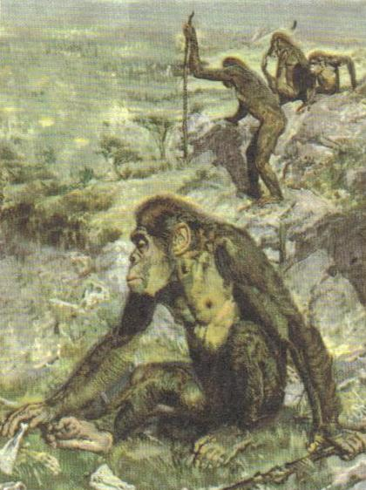
Австралопитек
ПУТЬ РАЗВИТИЯ
Примерно около 3 миллионов лет назад некоторые дриопитеки спустились с деревьев и стали жить на земле. Для того чтобы лучше видеть в высокой траве, они стали передвигаться на двух ногах. Так возникли австралопитеки («Южные обезьяны»). Такое название они получили из-за того,что их первые останки нашли на юге Африки, в районе Олдувайского ущелья в Эфиопии.

Slide 20
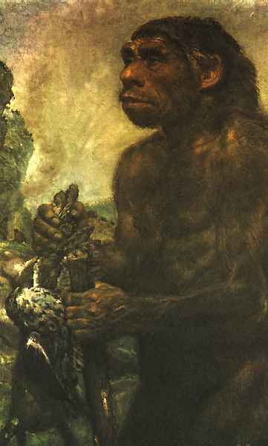
Неандерталец
ПУТЬ РАЗВИТИЯ
Примерно 70 тыс. лет назад в Европе появился первый представитель человека разумного - неандерталец. По сравнению со своими предками он был рослым, со значительно развитым головным мозгом. Своё название он получил по реке Неандерталь в Германии. На берегах которой впервые нашли его останки.

Slide 21
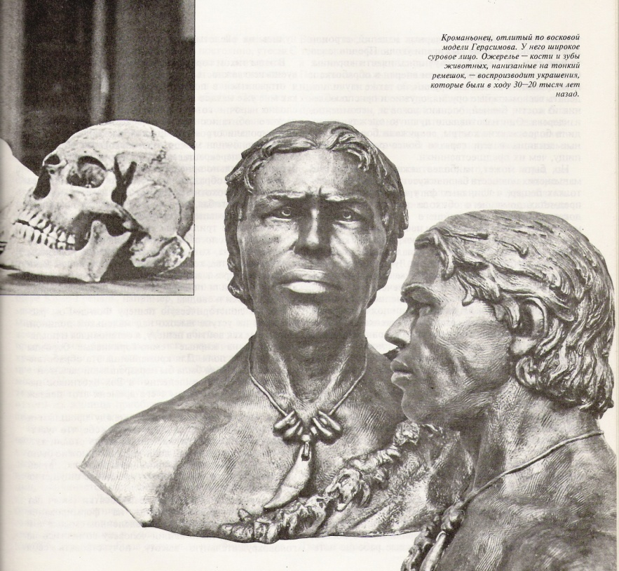
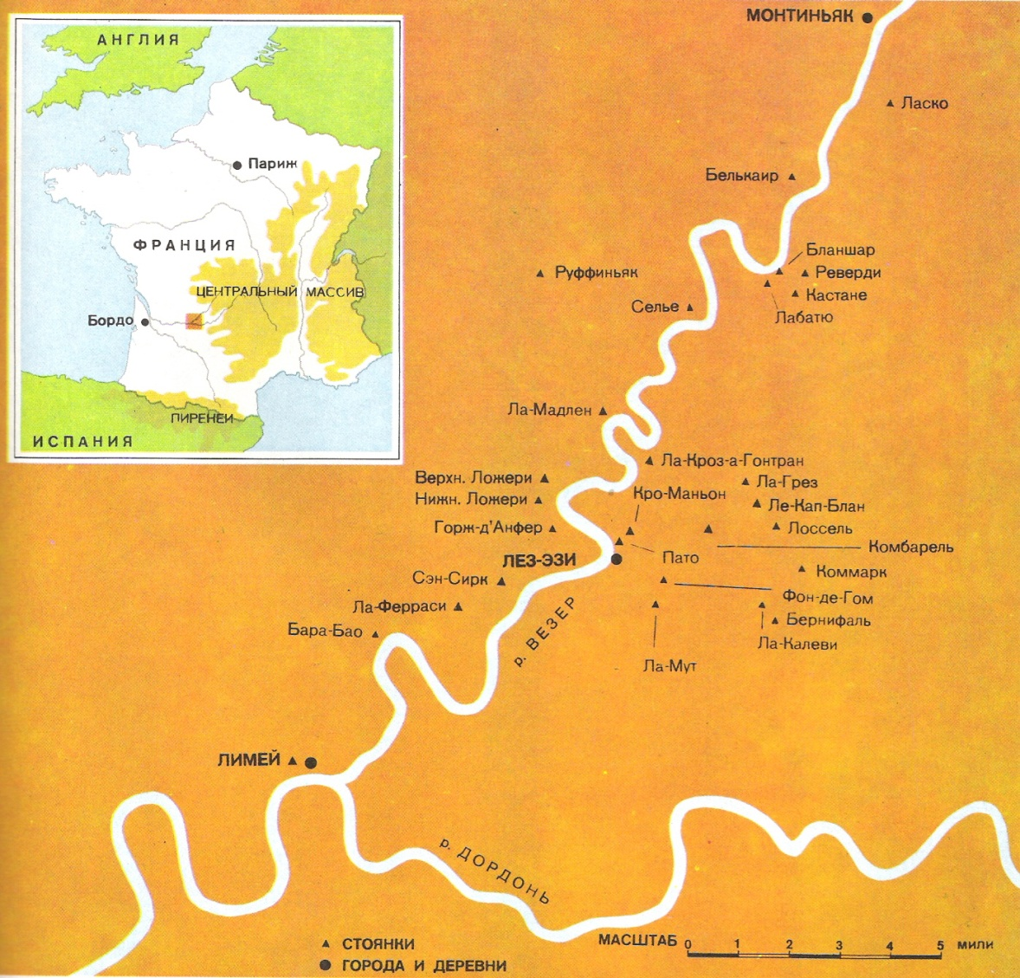
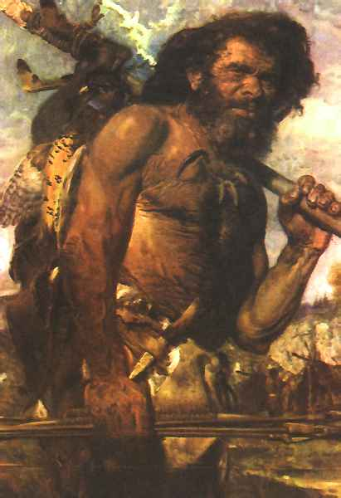
Кроманьонец
ПУТЬ РАЗВИТИЯ
Человек современного мира появился около 30 тыс. лет назад. Впервые его останки нашли в гроте Кроманьон во Франции. По этому его назвали кроманьонец. По сравнению с неандертальцем, которого он заменил, кроманьонец был более рослым и у него был лучше развит головной мозг.

Slide 22
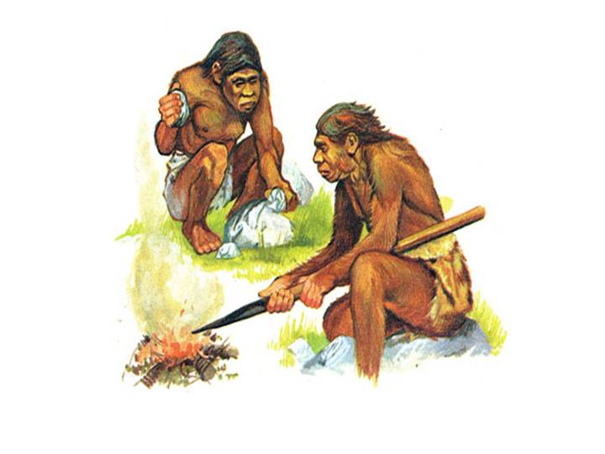
ПУТЬ РАЗВИТИЯ
Внешний вид первобытных
людей сильно изменился:
увеличился объем черепа,
исчезли надбровные дуги,
уменьшилась передняя
челюсть, стал исчезать
волосяной покров на теле.

Slide 23
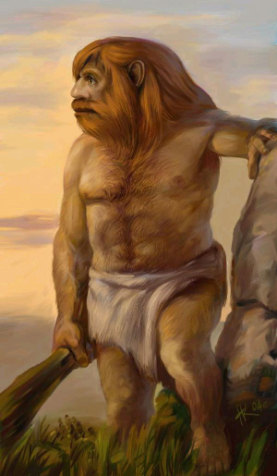
ПУТЬ РАЗВИТИЯ
Лишившись собственной согревающей шерсти, человек должен был придумать что-то, что спасло бы его от холода. Так появилась одежда.
Человек разумный - неандерталец

Slide 24
Видео эволюция (35 сек)

Slide 25
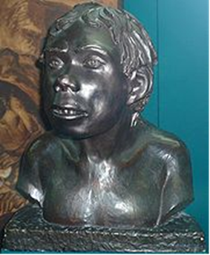
В 1931—1948 гг. экспедицией при участии Парфёнова Г. В. и Окладникова А. П. в Сурхандарьинской области был обнаружен скелет неандертальца.
ТЕШИКТАШ
В позднем палеолите здесь обитали неандертальцы; их захоронение было обнаружено в гроте Тешикташ. Там находилось погребение мальчика 8-9 лет, что даёт основания говорить о самом древнейшем ритуале погребения человека на территории Узбекистана.

Slide 26
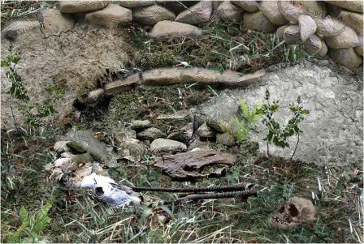
ТЕШИКТАШ
Тело ребёнка было положено в яму, обложенную вокруг костями горного козла. Находки на месте раскопок позволяют сказать, что человек в то время добывал пропитание охотой и собирательством.

Slide 27
ТЕШИКТАШ
Примитивные орудия труда (в основном для разделки туш) изготавливались из камня, хотя также были найдены орудия из дерева (обожжёные наконечники копий которые использовались на охоте) и кости (для заточки орудий труда), что позволяет утверждать о первых попытках древних людей совладать с новым материалом.

Slide 28
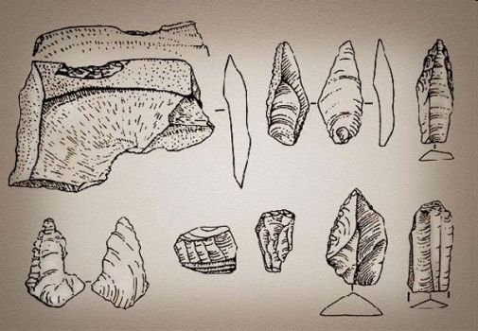
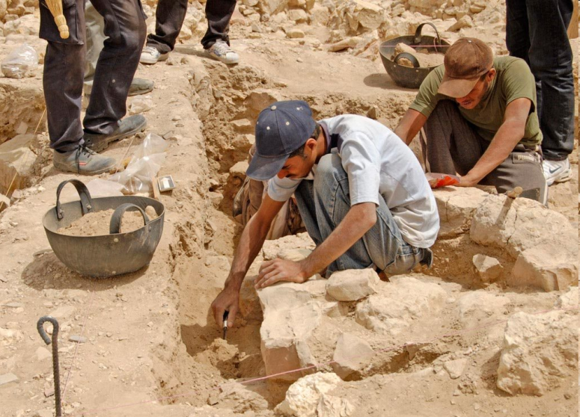
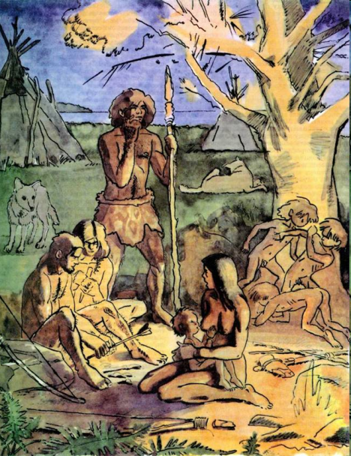
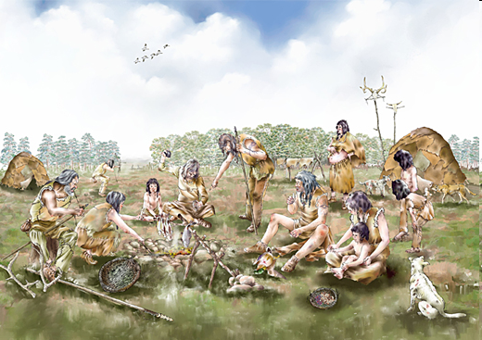
ПУТЬ РАЗВИТИЯ
Стоянки человека позднего палеолита обнаружены на территории Самарканда, в местности Кульбулак, в долине реки Ангрен (Ташкентская область), в Ферганской долине.

Slide 29
дриопитек (Африка);
австралопитек (Африка - Олдувай. Эфиопия);
питекантроп (Индонезия, остров Ява);
синантроп (Китай).
неандерталец (Германия);
кроманьонец (Франция).
человек умелый (Африка).

Slide 30
ЗАДАНИЕ
1
3
2
Прочитайте учебник
§ 1 - 7.
Стр. 3 – 24.
Составьте задачи и решите их на линии времени.
выпишите термины.

